Slide 1
DERİN SİNİR AĞLARIYLA OSMANLICA OPTİK KARAKTER OKUMA
Yaren YALÇINKAYA 02210224073

Slide 2
1-GİRİŞ
Osmanlıca, Arap alfabesiyle yazılan ve 13. yüzyıldan 20. yüzyıla kadar kullanılan bir yazı dilidir.
Günümüzde Osmanlıca metinlerin okunması ve anlaşılması zor olduğundan, bu metinlerin dijitalleştirilmesi için optik karakter tanıma (OCR) teknolojisine ihtiyaç duyulmaktadır.
Bu çalışmada, Osmanlıca metinlerin OCR ile dijitalleştirilmesi için derin sinir ağları (CNN+RNN) kullanılarak bir web tabanlı sistem geliştirilmiştir

Slide 3
2-OSMANLI ALFABESİ VE KARAKTERİSTİKLERİ
Osmanlıca, Arap, Fars ve Türk dillerinden alınan harflerle oluşturulmuş bir alfabeye sahiptir.
Harfler bitişik yazılır ve bazı harfler farklı pozisyonlarda farklı şekiller alır.
OCR için harflerin bitişme özellikleri, nokta sayıları ve konumları gibi ayırt edici özellikler önemlidir

Slide 4
3-VERİ KÜMESİ
Orijinal Veri: Yaklaşık 1.000 sayfa Osmanlıca metin görüntüsü.
Sentetik Veri: Yaklaşık 23.000 sayfa sentetik olarak üretilmiş metin görüntüsü.
Hibrit Veri: Orijinal ve sentetik verilerin birleşimi.
Test Verisi: 21 sayfalık orijinal Osmanlıca metin görüntüsü.

Slide 5
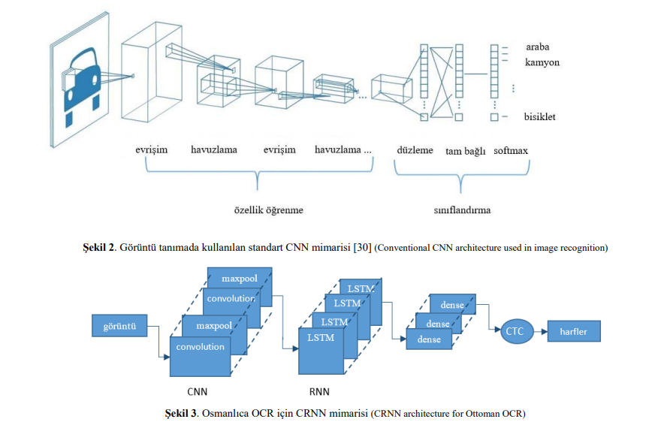
4-DERİN ÖĞRENME MİMARİSİ
CNN (Evrişimli Sinir Ağları): Görüntüdeki özellikleri çıkarmak için kullanılmıştır.
RNN (Yinelemeli Sinir Ağları): Özellikle LSTM (Uzun Kısa Süreli Bellek) modelleri, metin dizilerini tanımak için kullanılmıştır.
CTC (Bağlantısal Zaman Sınıflandırması): Karakter dizilerini etiketlemek için kullanılmıştır

Slide 6
5-DENEYLER VE KARŞILAŞTIRMALAR
Karşılaştırılan OCR Araçları: Tesseract (Arapça ve Farsça), Google Docs (Arapça), Abby FineReader (Arapça), Miletos (Osmanlıca).
Doğruluk Ölçütleri: Karakter, katar ve kelime tanıma doğruluk oranları.
Sonuçlar
Karakter Tanıma: Osmanlica.com Hibrit modeli %88,86 ham, %96,12 normalize ve %97,37 bitişik doğruluk oranlarıyla en iyi performansı göstermiştir.
Katar Tanıma: Hibrit model %80,48 ham, %91,60 normalize ve %97,37 bitişik doğruluk oranlarıyla diğer araçlardan daha başarılı olmuştur.
Kelime Tanıma: Hibrit model %44,08 ham ve %66,45 normalize doğruluk oranlarıyla en yüksek performansı sergilemiştir.

Slide 7
6-HARF TÜRÜNE GÖRE TANIMA DOĞRULUKLARI
Arapça harfler, noktalı/noktasız harfler, nokta sayısı ve konumu gibi özelliklere göre tanıma doğrulukları analiz edilmiştir.
Noktalı harflerde tanıma hataları daha yüksek çıkmıştır.

Slide 8
7-HİPER PARAMETRE KESTRİMİ
Farklı hiper parametreler (filtre boyutu, öğrenme hızı, LSTM boyutu, aktivasyon fonksiyonu) üzerinde deneyler yapılmıştır.
Öğrenme hızının artırılması, doğruluk oranlarında iyileşme sağlamıştır.

Slide 9
8-SONUÇLAR
Geliştirilen Osmanlica.com Hibrit OCR modeli, diğer OCR araçlarına kıyasla daha yüksek doğruluk oranları elde etmiştir.
Osmanlıca metinlerin normalize edilmesi, OCR doğruluğunu artırmada kritik bir rol oynamaktadır.
İleride, hemze ve med işaretli harflerin tanınması ve karakter düzeltme adımlarının eklenmesi planlanmaktadır.

Slide 10
9-GELECEK ÇALIŞMALAR
OCR sonrası karakter düzeltme adımlarının eklenmesi.
Hemze ve med işaretli harflerin tanınmasına yönelik iyileştirmeler.
Daha büyük ve çeşitli veri kümeleri üzerinde eğitim yapılması.

